Slide 1



Bài 01. QUẢN LÝ MÃ NGUỒN Git / Github (tiếp theo)
MÃ NGUỒN MỞ TRONG KHOA HỌC DỮ LIỆU
ThS. Lê Nhật Tùng

Slide 2
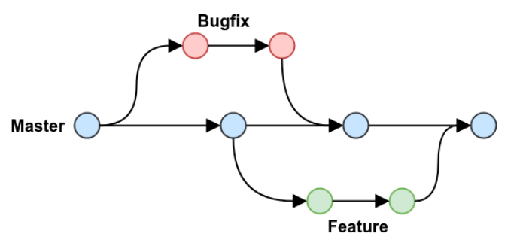

Slide 3
Lợi ích của việc sử dụng nhánh:
Nhánh chính giữ lịch sử phát hành sạch sẽ
Có không gian để thử nghiệm mà không làm ảnh hưởng đến hệ thống chính
Nhiều người có thể làm việc cùng lúc trên các nhánh khác nhau
Dễ dàng quay lại công việc trên một tính năng và tiếp tục với nhánh chính

Slide 4
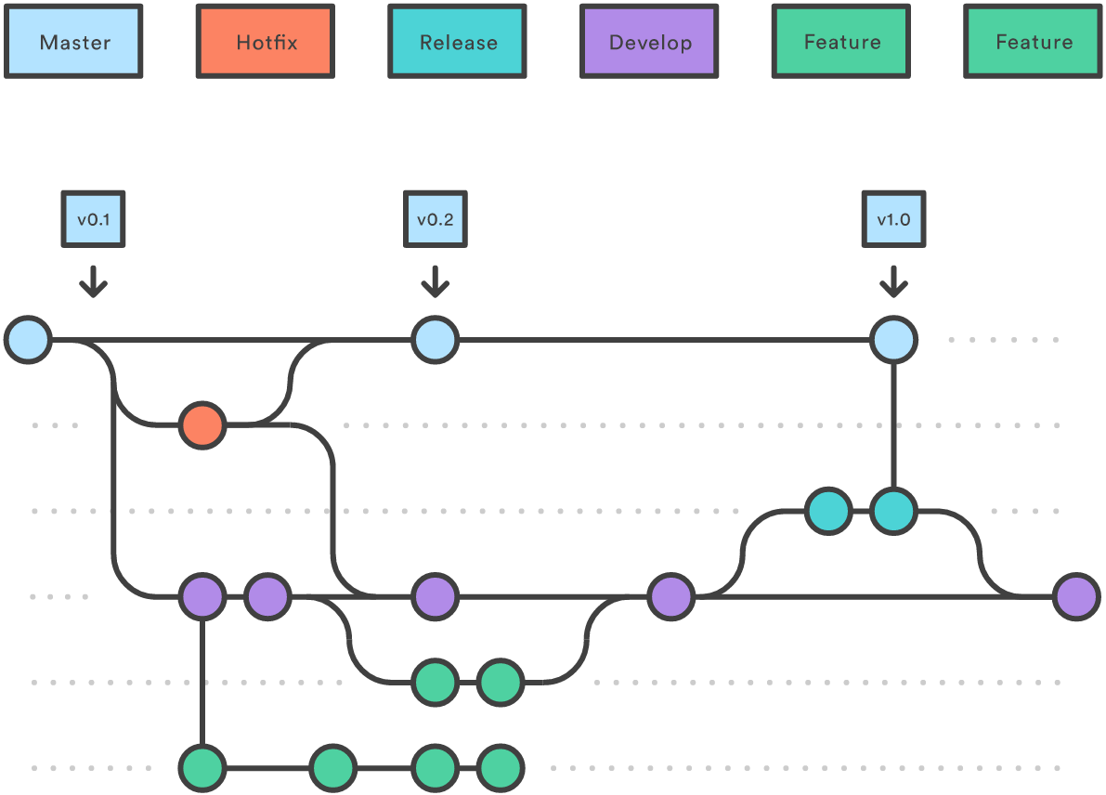
Các nhánh có thể có các nhánh con

Slide 5
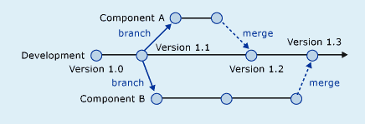

Slide 6
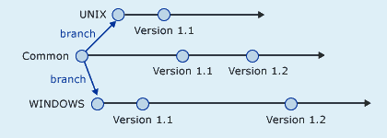
Software Branching and Parallel Universes (codinghorror.com)

Slide 7
Nhánh là gì?
Nhánh là một chỉ báo (indicator) đến một commit cụ thể trong lịch sử của dự án. Khi bạn tạo một nhánh mới, Git chỉ đơn giản tạo một con trỏ trỏ đến commit hiện tại, sau đó bạn có thể tiếp tục làm việc trên nhánh mới mà không ảnh hưởng đến các nhánh khác.
Nhánh chính (master/main): Đây là nhánh chính của dự án, nơi lưu trữ mã nguồn đã được kiểm tra và ổn định để phát hành. Trong nhiều dự án, nhánh chính hiện nay thường được gọi là main thay vì master.

Slide 8
Cách tạo một nhánh mới
Để tạo nhánh mới trong Git, sử dụng lệnh sau:
git branch <tên-nhánh>
Sau khi tạo nhánh, bạn sẽ có một chỉ báo mới trỏ đến commit hiện tại. Lúc này, nhánh này có lịch sử giống với nhánh bạn đang ở, nhưng khi bắt đầu làm việc trên nhánh mới, bạn có thể thực hiện các thay đổi mà không ảnh hưởng đến nhánh chính

Slide 9
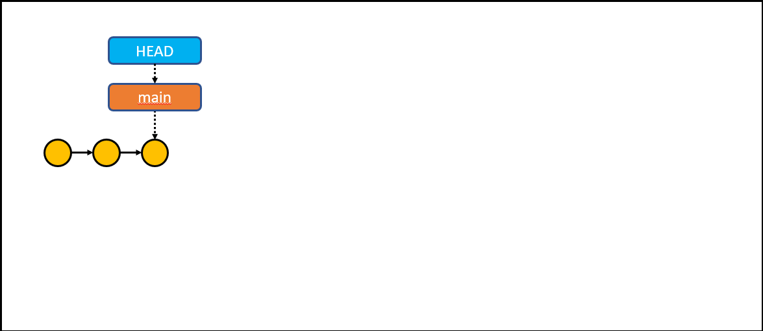
Chúng ta bắt đầu với một nhánh: main
HEAD là một con trỏ đặc biệt chỉ vào commit hiện tại mà bạn đang làm việc. Nói cách khác, nó cho biết "bạn đang ở đâu" trong lịch sử commi
Notes:
Khi bạn khởi tạo một repository Git, nhánh mặc định là main (hoặc trước đây là master). Đây là nhánh chính nơi tất cả mã nguồn ổn định được lưu trữ.
Lúc này, tất cả các thay đổi của bạn đều diễn ra trên nhánh main. Nếu bạn chỉ có một nhánh, mọi commit sẽ được thêm trực tiếp vào lịch sử của nhánh này.
Để quản lý mã nguồn dễ dàng hơn và tránh làm ảnh hưởng đến phiên bản ổn định, bạn thường tạo thêm các nhánh khác để phát triển tính năng hoặc sửa lỗi riêng.

Slide 10
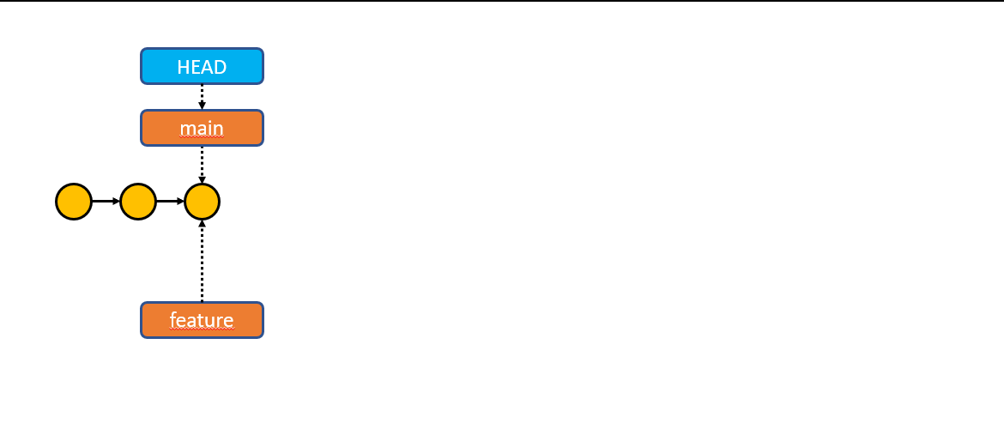
Tạo nhánh mới
Chúng ta tạo một nhánh mới mà chúng ta đặt tên là "feature" bằng lệnh:
git branch feature
Điều này tạo ra một chỉ báo mới trỏ đến vị trí hiện tại của chúng ta. Tuy nhiên, HEAD vẫn trỏ đến nhánh main.

Slide 11
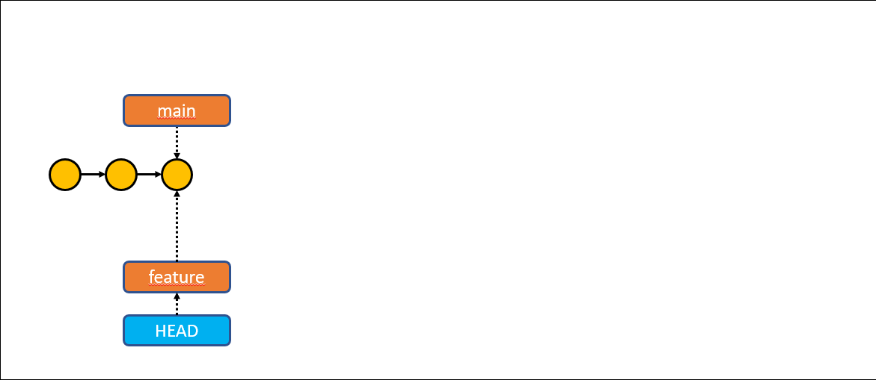
Chuyển sang nhánh mới
Chúng ta sử dụng lệnh sau để chuyển sang nhánh "feature" mới:
git checkout feature
Chỉ báo HEAD sẽ chuyển đến nhánh feature.

Slide 12
Bài tập 1
Tạo thư mục mới RR_git4
Thực hiện các lệnh sau đây:
mkdir RR_git4
cd RR_git4
git init CentralRepo –bare
git clone CentralRepo Dev1
git clone CentralRepo Dev2

Slide 13
Bài tập 1
Tạo một lịch sử ngắn về các commit (tối thiểu hai) và đẩy nó lên dev1
cd dev1
echo "a first file" > file1.txt
git add .
git commit -m "Added a first file"
echo "a second file" > file2.txt
git add .
git commit -m "Added a second file"
git push

Slide 14
Bài tập 1
Kéo thông tin về dev2
cd ../dev2
git pull

Slide 15
Bài tập 1
Kéo thông tin về dev2
cd ../dev2
git pull

Slide 17
Bài tập 2
Tạo nhánh mới trong dev1
cd ../dev1
git branch feature1

Slide 18
Bài tập 2
Để liệt kê các nhánh trong Git, bạn có thể sử dụng các lệnh sau:
Liệt kê nhánh cục bộ: git branch
Liệt kê tất cả nhánh (cục bộ và từ xa): git branch -a
Liệt kê chỉ nhánh từ xa: git branch -r

Slide 19
Bài tập 2
Để chuyển sang nhánh mới trong Git, bạn có thể sử dụng lệnh sau:
git checkout <branch-name>
git checkout feature1
Nếu bạn muốn tạo và chuyển sang nhánh mới trong một bước, bạn có thể sử dụng:
git checkout -b <new-branch-name>

Slide 20
Quy trình làm việc mới là gì?
Bạn chỉ có thể thêm các cam kết vào một trong các nhánh tại một thời điểm.
Khi bạn chuyển giữa các nhánh, Git sẽ 'làm mới' khu vực staging và thư mục làm việc của bạn để khớp với .HEAD.

Slide 21
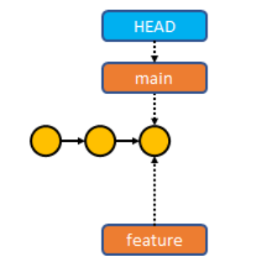
Hãy bắt đầu với một lịch sử cam kết đơn giản:

Slide 22
Các cam kết mới chỉ ảnh hưởng đến nhánh hiện tại.
Trong một dự án lớn, ví dụ như nếu bạn là người làm việc trên nhánh chính, thì các thay đổi có thể không phải là của bạn (các người khác có thể đẩy các tính năng/sửa lỗi của họ, v.v. trong thời gian đó).

Slide 23
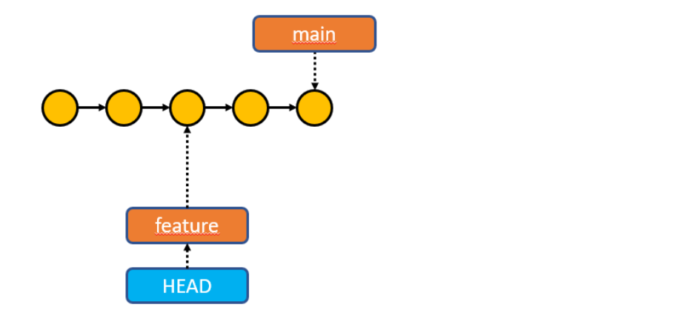
Hãy chuyển sang nhánh feature git checkout feature

Slide 24
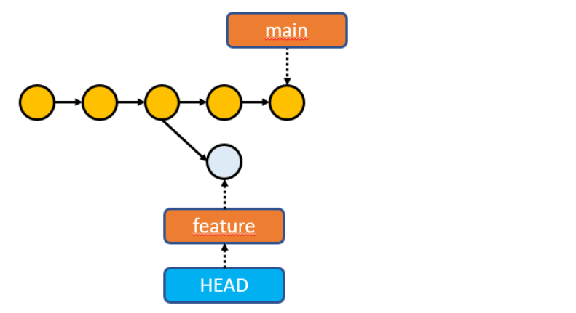
Và thêm một số commit

Slide 25
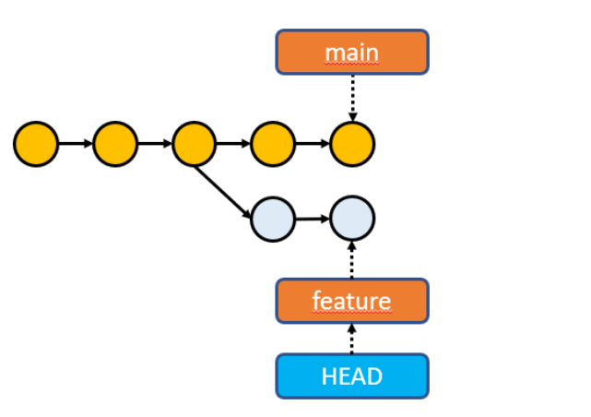
Thêm một commit

Slide 26
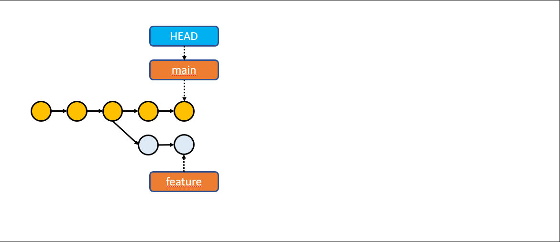
Tại bất kỳ thời điểm nào, bạn có thể quay lại nhánh chính bằng lệnh: git checkout main

Slide 28
Bài tập 3
Là Dev1, trong khi ở nhánh feature1, hãy thêm một tệp, ghi lại và cam kết nó. Sau đó thực hiện lệnh đẩy (push).
echo "some text" > file_on_feature1.txt
git add .
git commit -m "First file on feature1 branch"
git push
Read the message and follow the hints.
git push --set-upstream origin feature1

Slide 29
Bài tập 3
Chuyển lại về nhánh chính và chú ý những gì đang xảy ra trong thư mục làm việc của bạn.
ls
git checkout main
ls
(or look at it in Explorer/Finder)

Slide 30
Bài tập 3
Thêm một tệp (không cam kết nó) và thử chuyển nhánh.
echo "some other text" > some_file.txt
git checkout feature1

Slide 31
Bài tập 3
Là Dev2, thực hiện lệnh:
cd ../Dev2
git pull
git branch -l

Slide 32
Bài tập 3
Thực hiện và kiểm tra lại
git checkout feature1
git branch -l

Slide 33
Bài tập 3
Thực hiện và kiểm tra lại
git checkout feature1
git branch -l

Slide 35
Bài tập 4
Để Dev2 thực hiện một số công việc, tạo một cam kết mới trên nhánh chính (main
git checkout main
echo "another text" > file_dev2main.txt
git add .
git commit -m "A file added to main by dev2"

Slide 36
Bài tập 4
Tạo một cam kết mới trên nhánh feature1
git checkout feature1
echo "another text" > file_dev2feature.txt
git add .
git commit -m "A file added to feature1 by dev2"

Slide 37
Bài tập 4
Chạy lệnh trên nhánh chính, đẩy các thay đổi:
git checkout main
git status
git push
git status

Slide 38
Bài tập 4
Chạy lệnh trên nhánh feature1, đẩy các thay đổi:
git checkout feature1
git status
git push
git status

Slide 40
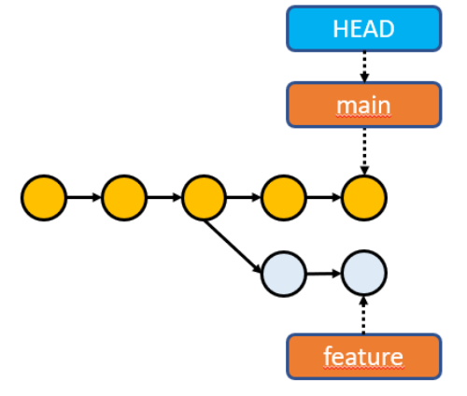
Có hai cách chính để gộp các kết quả lại với nhau:
Bạn có thể nhớ cách mà chúng ta gộp lại với nhánh chính bằng lệnh:
git merge origin/main

Slide 41
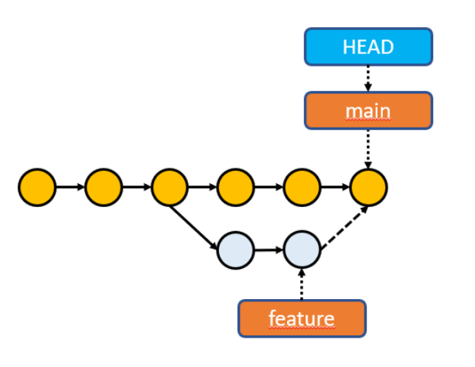
Trong khi ở nhánh chính (main), hãy thực hiện lệnh:
git merge feature
Lưu ý commit sau khi merge

Slide 42
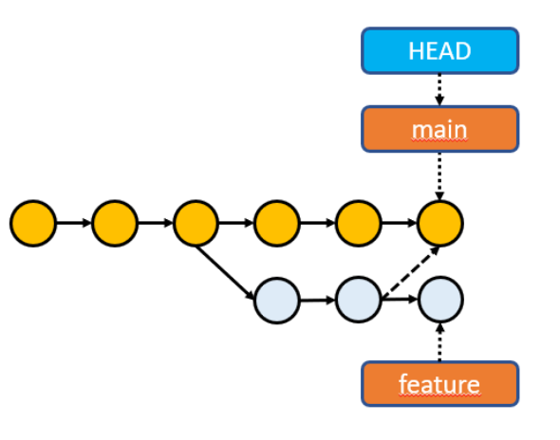
Bạn vẫn có thể làm việc trên nhánh feature
Nó không bao gồm việc hợp nhất (trừ khi bạn cũng thực hiện khi ở trên nhánh):
git merge main

Slide 45
Bài tập 5
Dev1 nhận được tất cả các cập nhật mới nhất cho cả hai nhánh.
cd ../dev1
git pull
git checkout main
git pull

Slide 46
Bài tập 5
Trộn các nhánh
git checkout main
git merge feature1

Slide 47
Bài tập 5
Trộn các nhánh
git checkout main
git merge feature1
git push
Giải quyết đụng độ nếu có

Slide 48
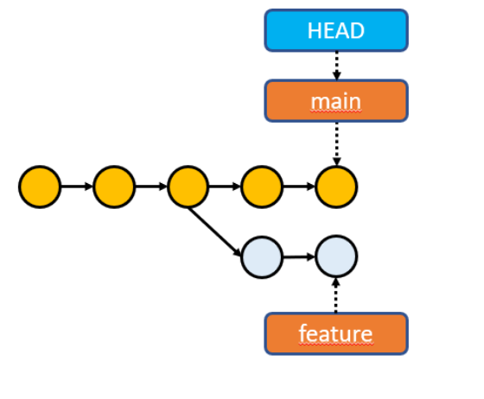
Cách tiếp cận thứ hai là rebase.
Rebase là làm cho nhánh của bạn bắt đầu từ một điểm khác.

Slide 49
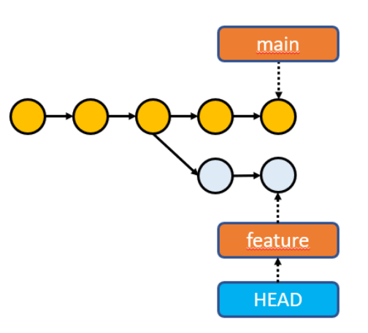
Chuyển nhánh
git checkout feature

Slide 50
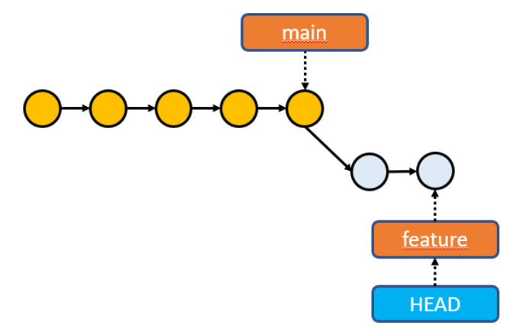
git rebase main
Quan trọng: hủy các cam kết ban đầu và tạo các cam kết mới! Có lẽ không phải là điều tốt nếu các cam kết ban đầu được chia sẻ với người khác hoặc trong một kho lưu trữ từ xa!rebase

Slide 51
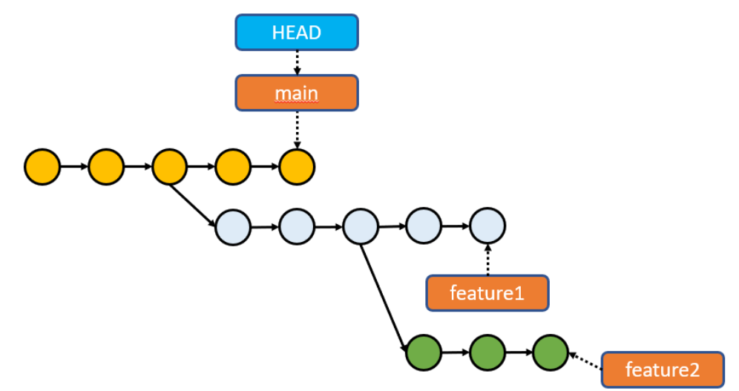
Ngoài ra, bạn không cần phải rebase chỉ trong cùng một nhánh

Slide 52
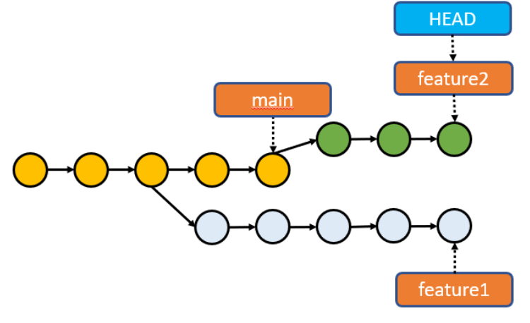
Giải pháp là chuyển sang feature2 main
git checkout feature2
git rebase --onto main feature1 feature2
git rebase –onto <new-base> <old-base> <moved-branch>

